Slide 1
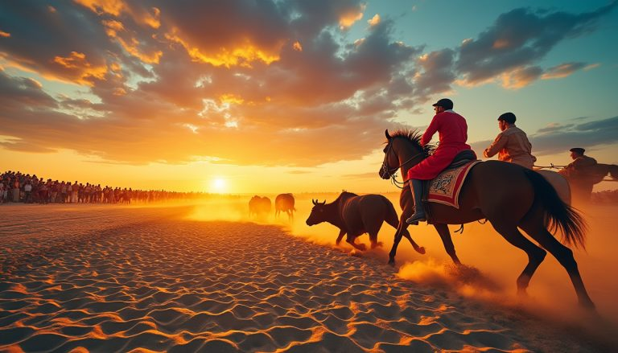
ABRIVADO de la Plage
au GRAU du ROI

Slide 2
Mais au fait, c’est quoi une « Abrivado » ?
Si pour vous « Abrivado » ça ressemble à un nom de cocktail, on vous explique tout !
À la base, l’Abrivado (ça veut dire « élan » ou « hâte » en provençal), c’était le moment où on amenait les taureaux des prés jusqu’aux arènes. Pour éviter qu’ils s’échappent en ville, les gardians (nos cavaliers locaux) les encadraient serré pour former un triangle protecteur.
Aujourd’hui, c’est devenu un sport et un art de vivre ! Le but ? Les gardians doivent garder les taureaux bien groupés alors que les « attrapaïres » (des jeunes plutôt courageux) essaient de les faire sortir du groupe. Au Grau du Roi, en mars lors du lancement de la saison taurine, ça devient carrément magique parce que ça se passe sur la plage. On vous promet des photos de dingue !
Pour faire simple; on regarde, on écoute et on s’initie auprès des habitués : quel taureau est le plus beau et ose « sortir ses cornes ». Un paysage carte postale grandeur nature assuré pour les amoureux des fêtes traditionnelles ou simples curieux.

Slide 3
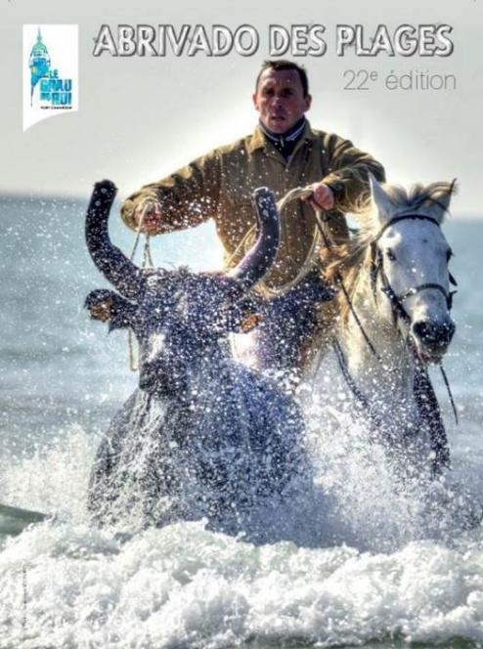
affiche des anciennes éditions

Slide 4
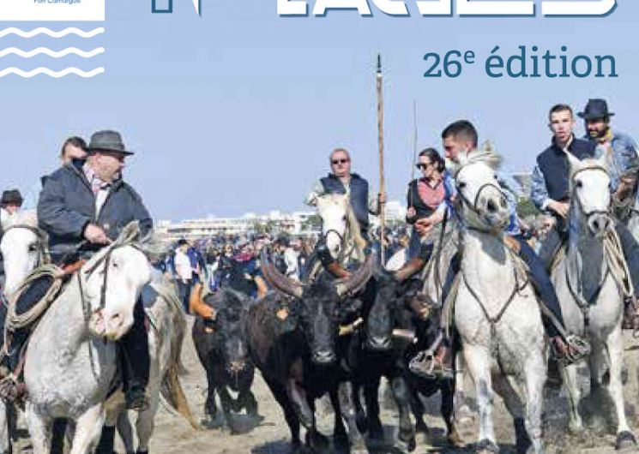
2023

Slide 5
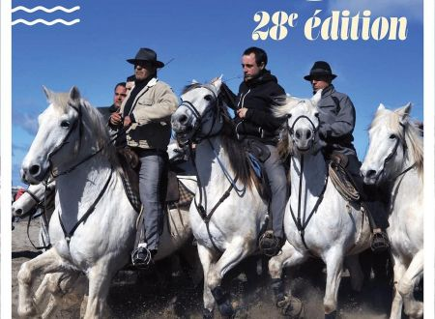

Slide 6
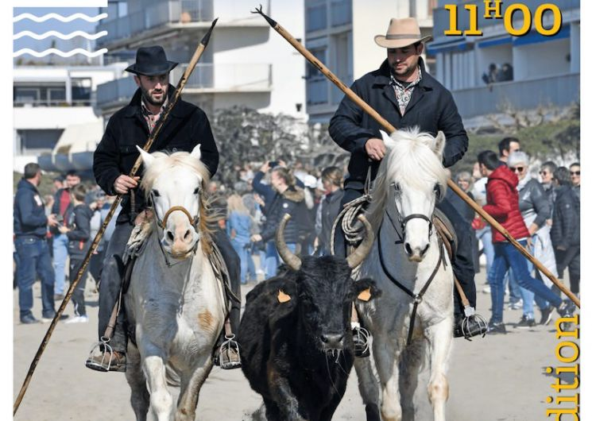
en 2026 le Samedi 7 Mars Plage du Boucanet – Grau du Roi
avec 10 manades en compétition

Slide 7
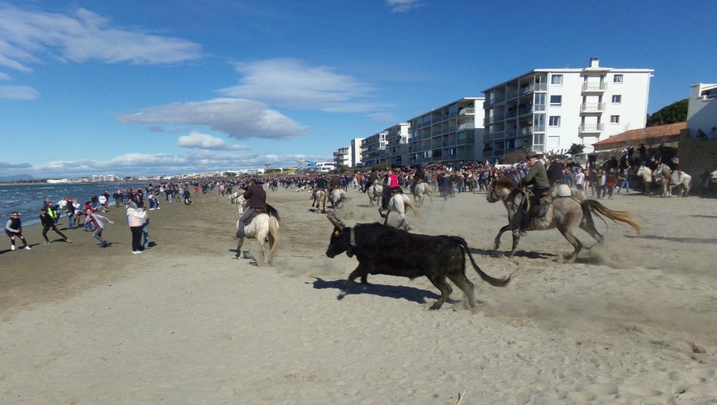
échappée belle du taureau, plage du Grau du Roi

Slide 8
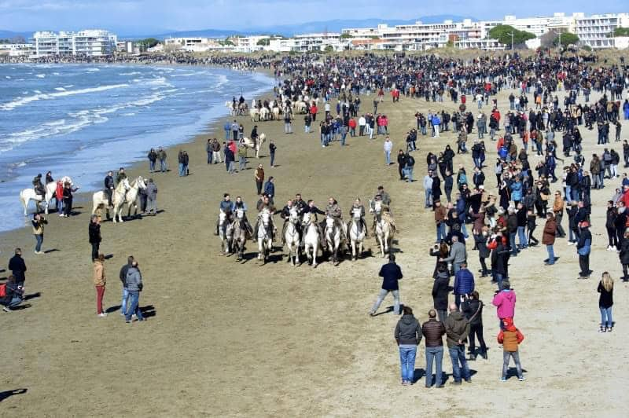
Spectateurs ou afficionados, nombreux pour l’Abrivado

Slide 9
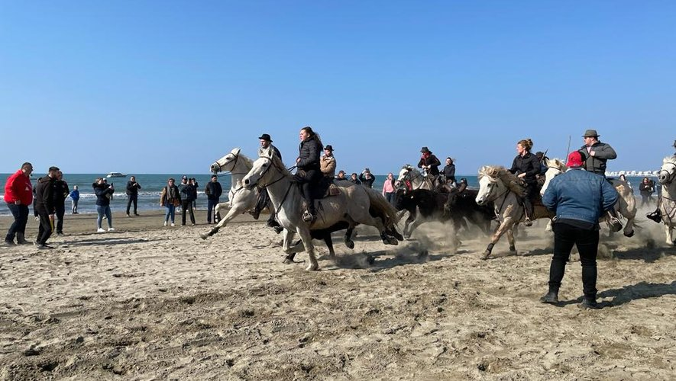
Gardians et taureau, en Abrivado sur la plage

Slide 10
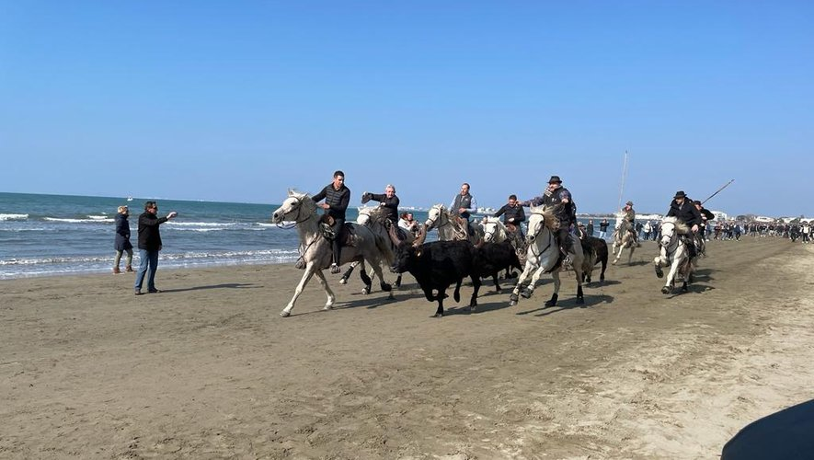

Slide 11
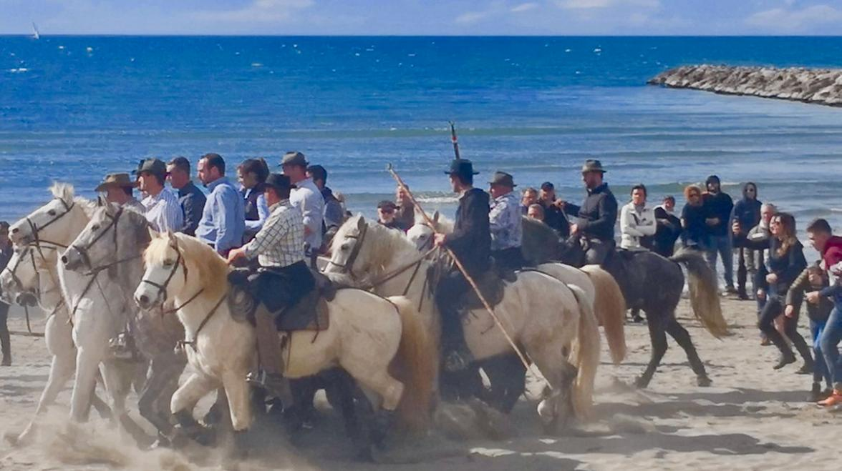

Slide 12
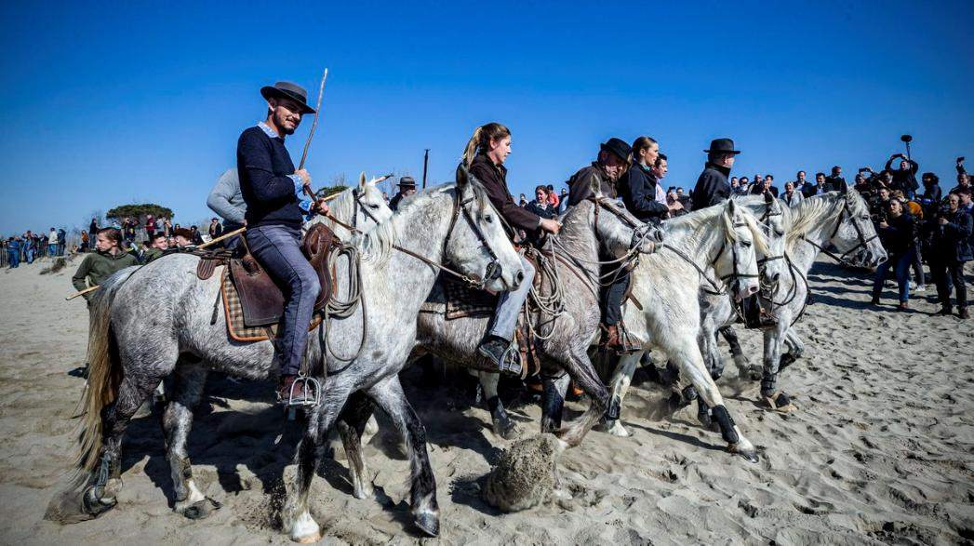

Slide 13
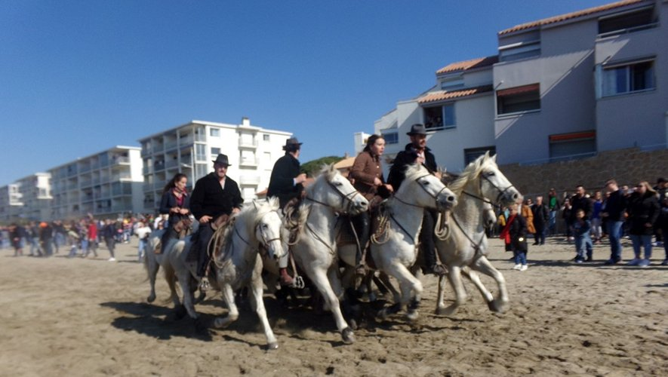

Slide 14
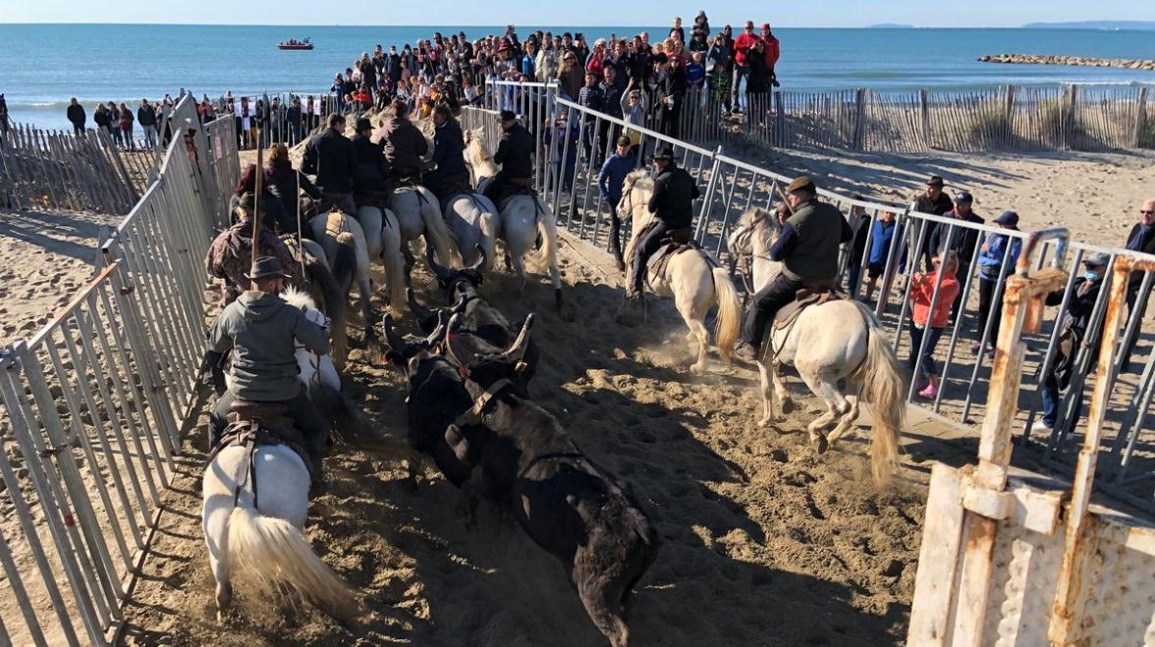
Accès des manades pour l’Abrivado

Slide 15
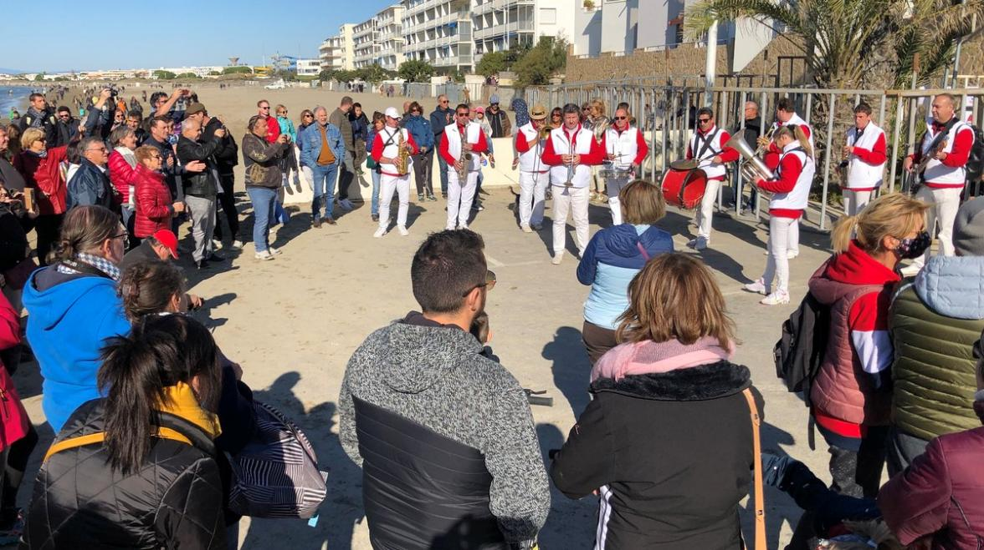
Animation musicale pour l’Abrivado

Slide 16
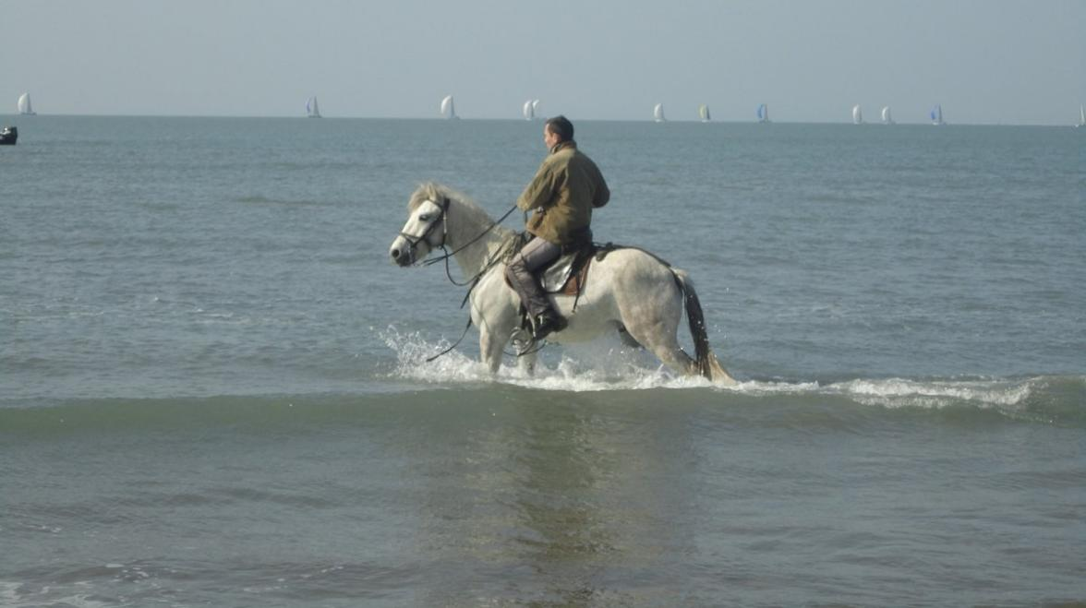

Slide 17
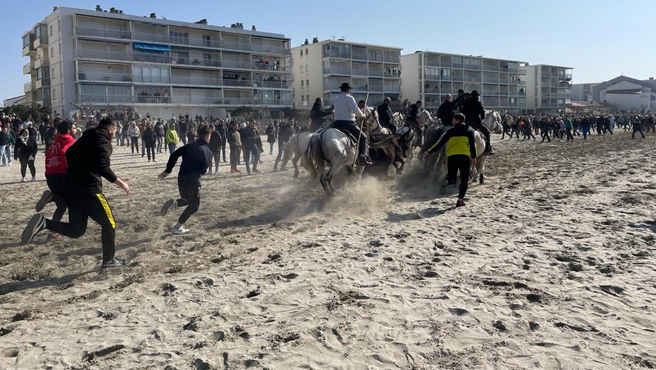
Les ‘attrapaïres’ tentent de faire échapper le taureau

Slide 18
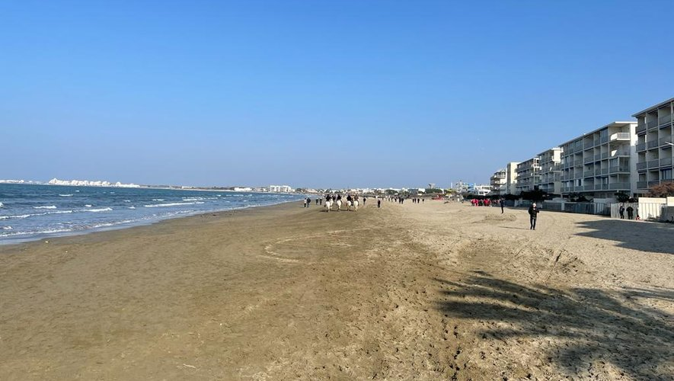
GRAU DU ROI plage du Boucanet dans le Gard (limite Hérault)

Slide 19
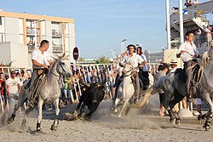
autre tradition taurine
la Bandido
Dans les rues de Grau du Roi

Slide 20
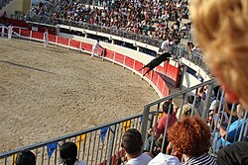
Et la Course Camarguaise
dans les arènes
Le but pour les hommes en blanc, est d’attraper un attribut entre les cornes du taureau, libéré dans l’arène

Slide 21
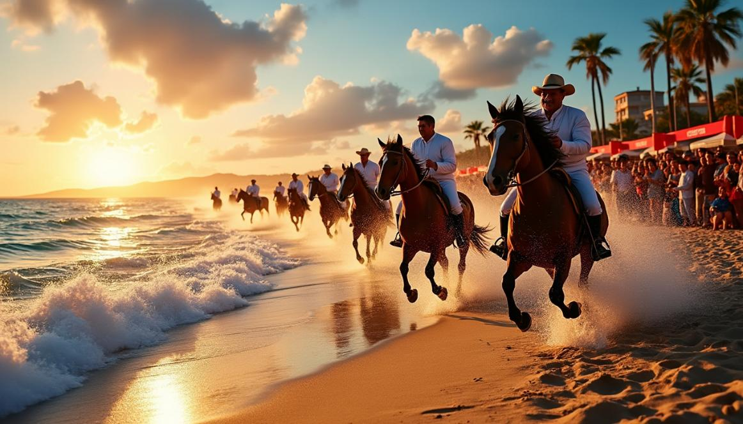
À suivre VISITE DU GRAU DU ROI

Slide 22
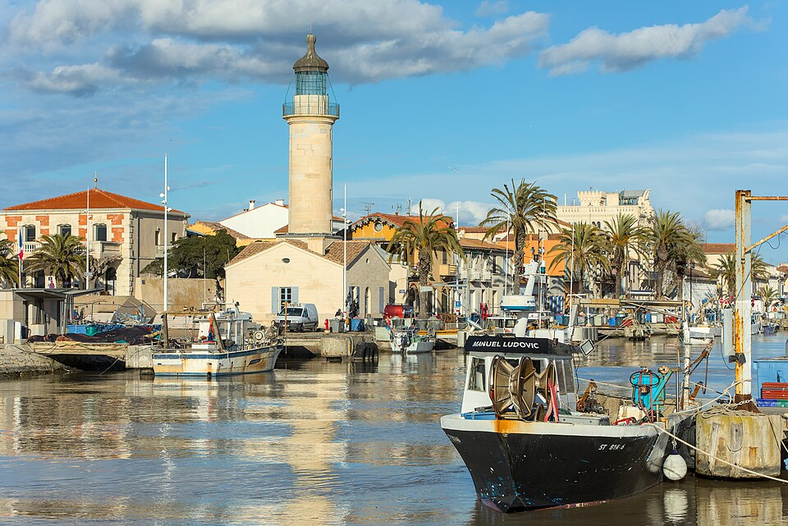
Phare et canal
GRAU DU ROI

Slide 23
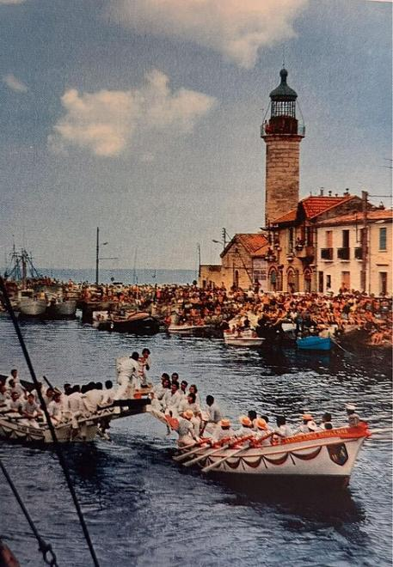
Tournoi de joutes sur le canal
Festivités du Grau du Roi

Slide 24
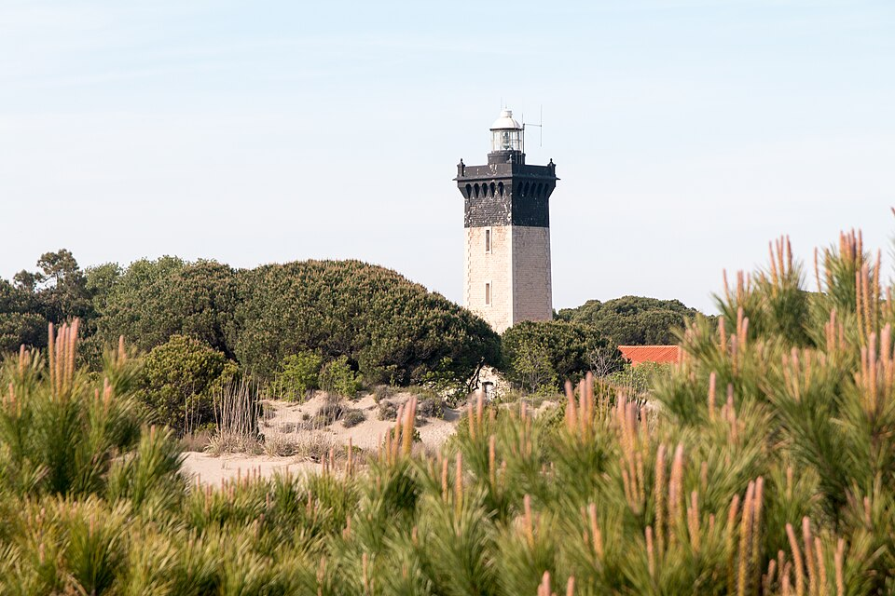
Phare de l’Espiguette (se visite)

Slide 25
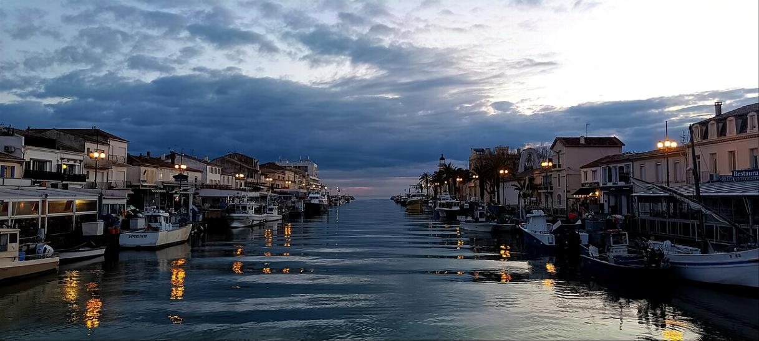
le canal de Grau du Roi et les rives commerçantes

Slide 26
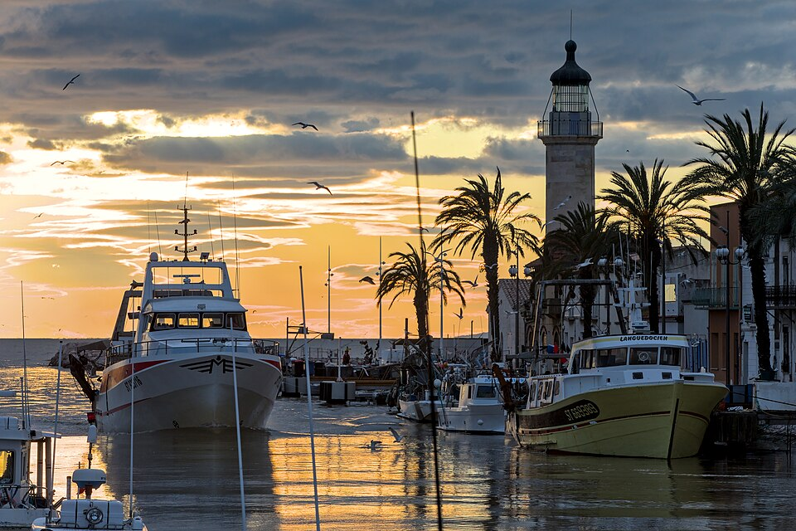
Le phare et les amarrages le long du canal

Slide 27
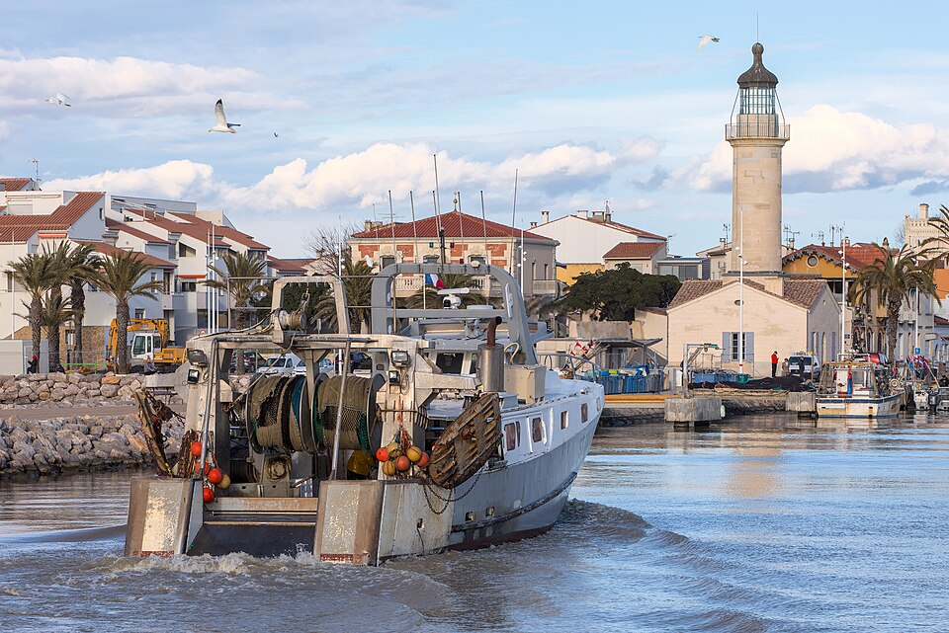
bateau de pêche
en manœuvre sur le canal (accès au port de pêche)

Slide 28
Le premier samedi de MARS Tradition Taurine, lancement de la saison avec l’ABRIVADO des Plages

Slide 29



Lorient Vous A Présenté Abrivado De La Plage Au Grau Du Roi
Sur La Suggestion De JackDidier
Les Images Et Le Son Du Net
https://papy16,net/
Bienvenue Chez Papy16

